Slide 1
商品出退貨訂單系統(Order System)
介紹文件
Yu Hsiang

Slide 2
前言
主要用來出退貨商品訂單，能夠建立出貨、退貨訂單，並具備商品庫存機制、多角色權限、權限限制(新、刪、修、查)等頁面的細微權限。
專案儲存庫:https://github.com/yuhsiang237/Order-System
系統操作影片:https://www.youtube.com/watch?v=nSk6OZjhDMY
開發使用工具:ASP.NET Core MVC、Entity Framework、Vue.js、Jquery、Bootstrap、SQL Server

Slide 3
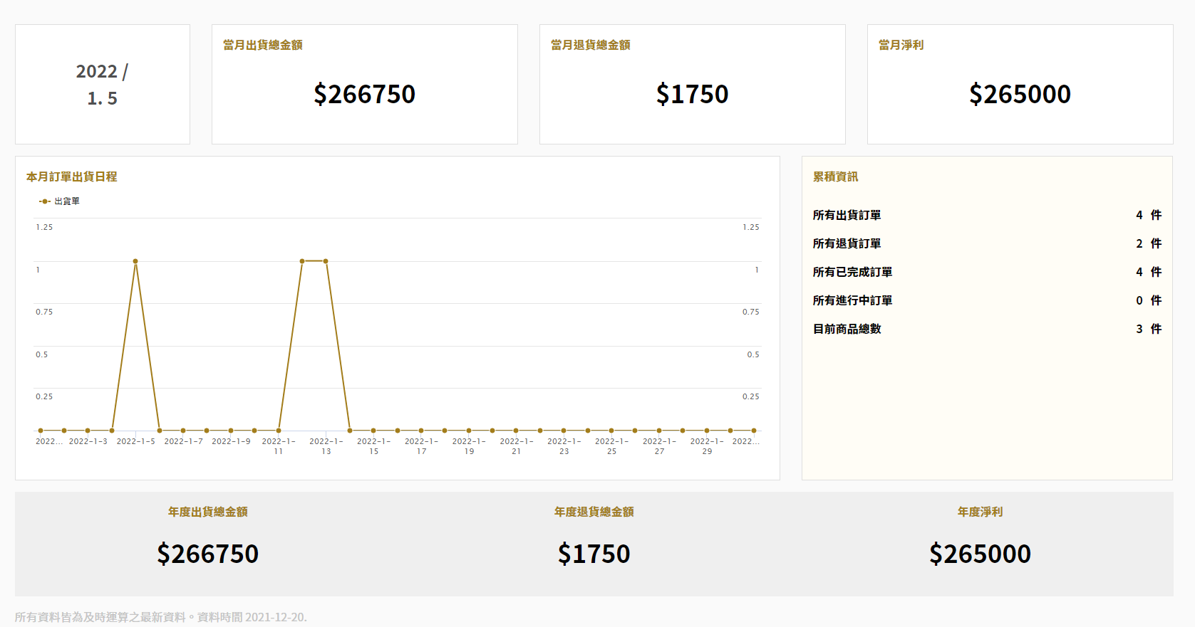
首頁儀錶板
一進首頁後就能見到目前系統最新狀況。
商品出貨為主要核心，所以有商品出貨日/訂單的圖表供使用者參考。

Slide 4
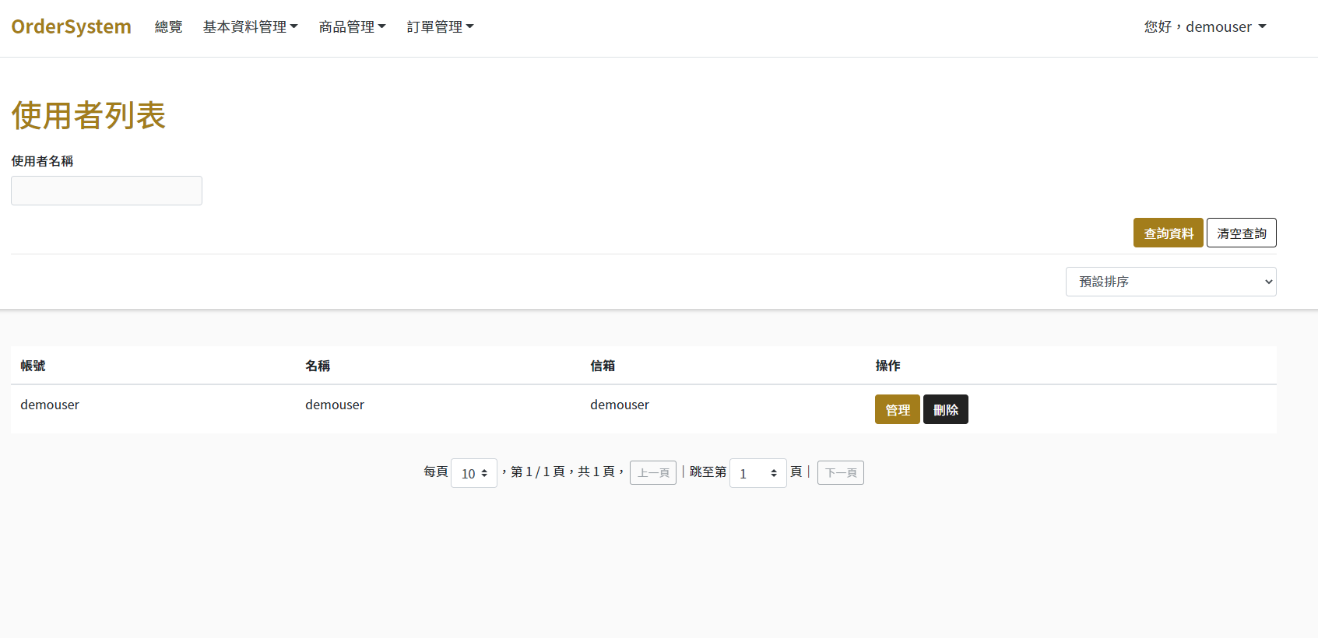
使用者
在這裡可以管理系統的使用者帳號，如:變更姓名。

Slide 5
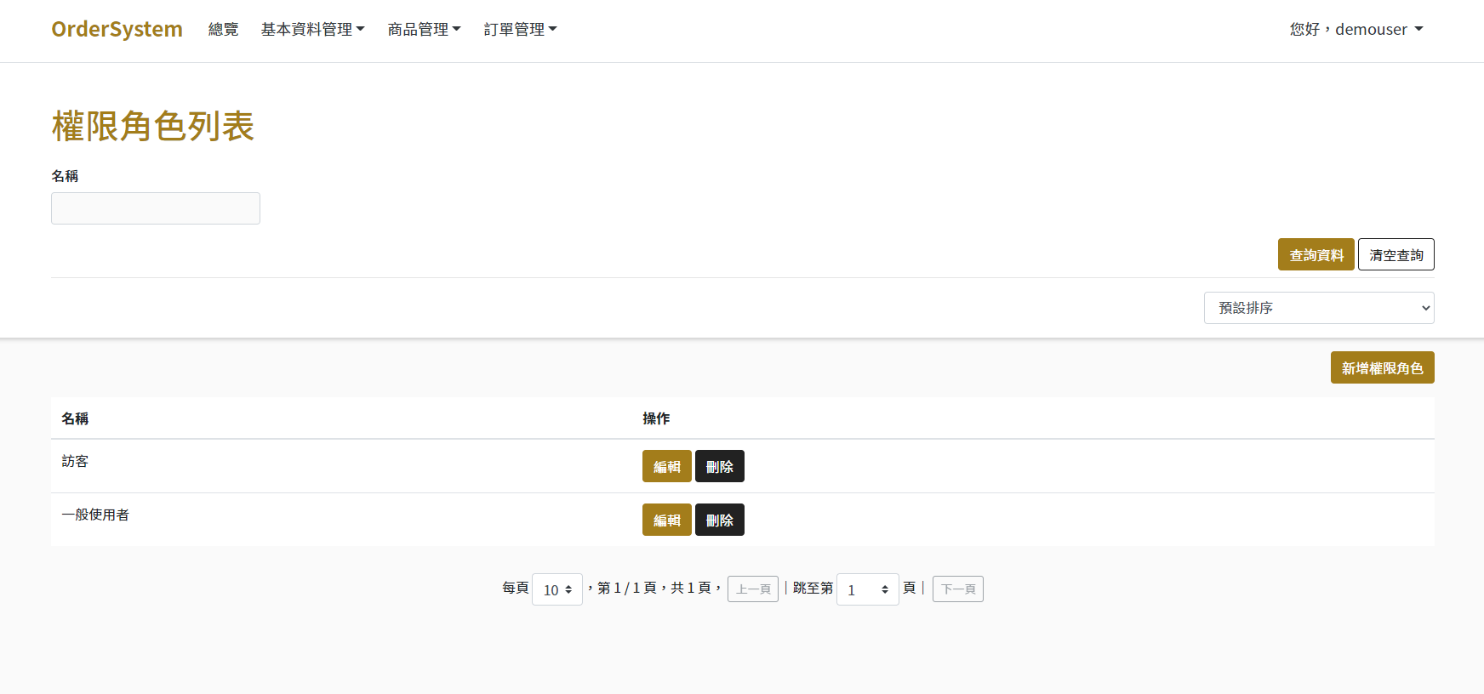
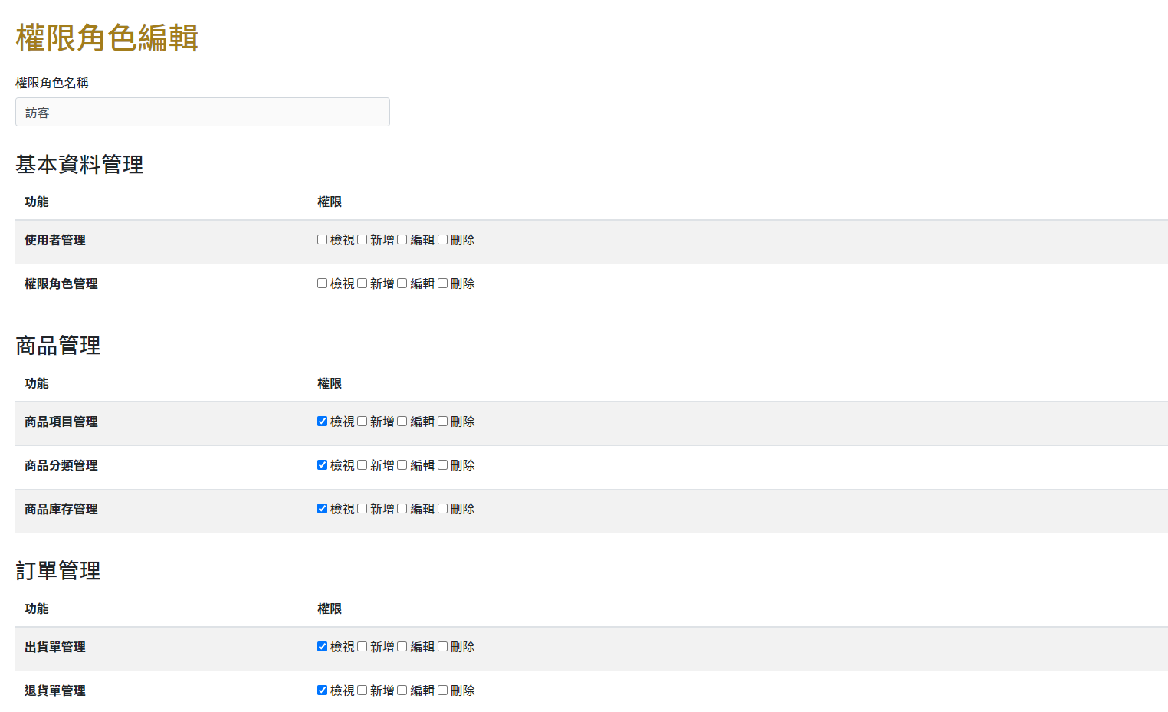
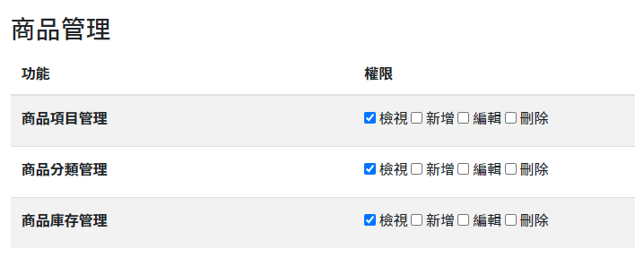
權限角色
在這裡可以管理權限，如建立訪客權限，只供瀏覽等等。
比如想新增一個只能觀看的權限，再把帳號綁到權限上即可。

Slide 6
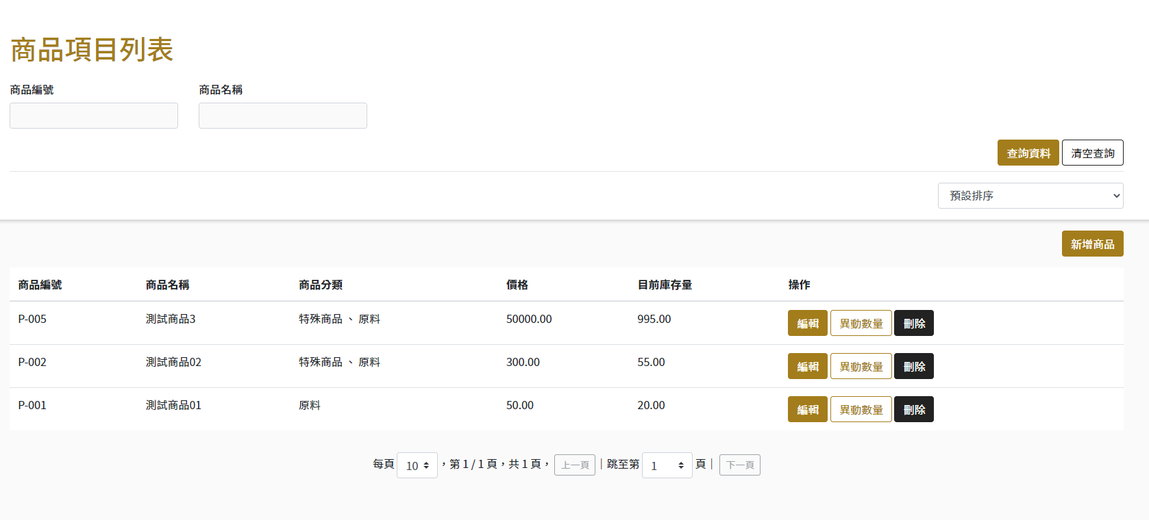
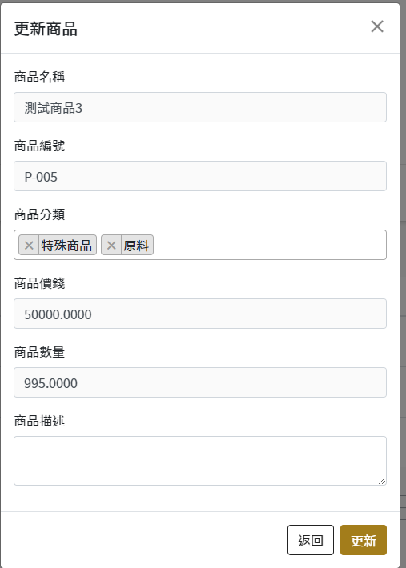
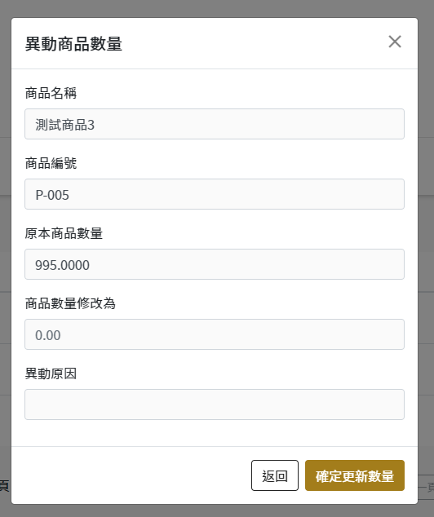
商品
可以從此建立商品。並且用這些商品來出/退貨。

Slide 7
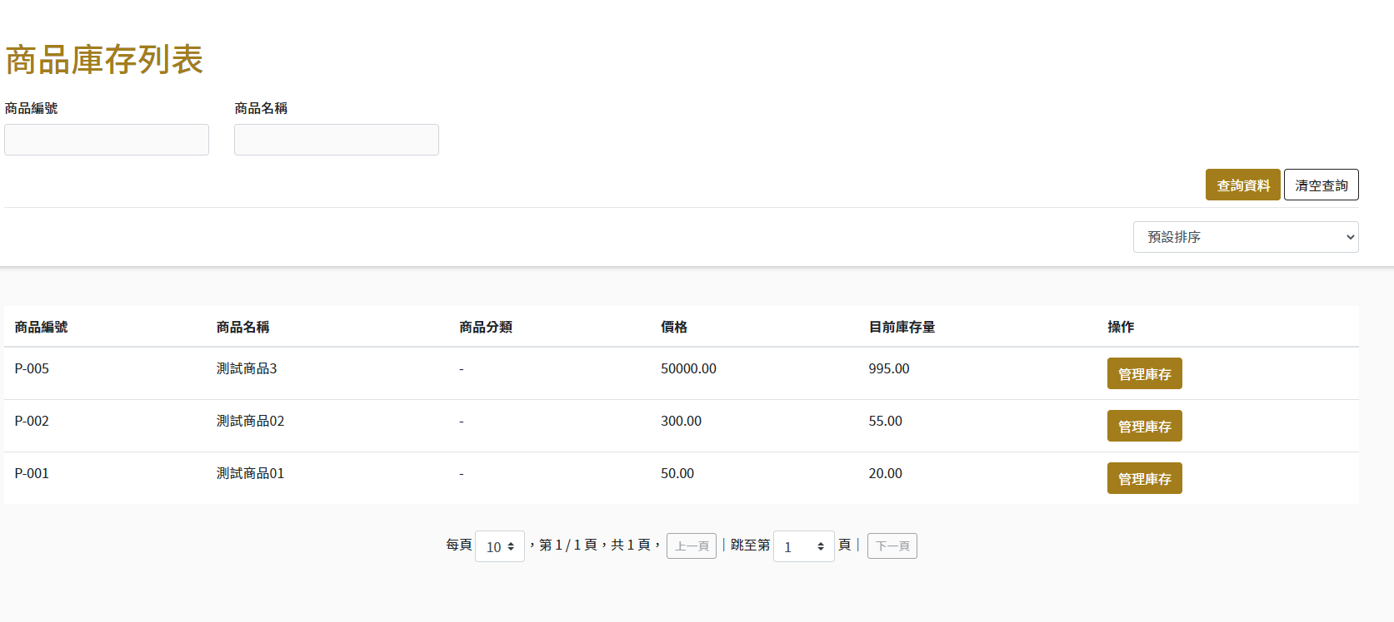
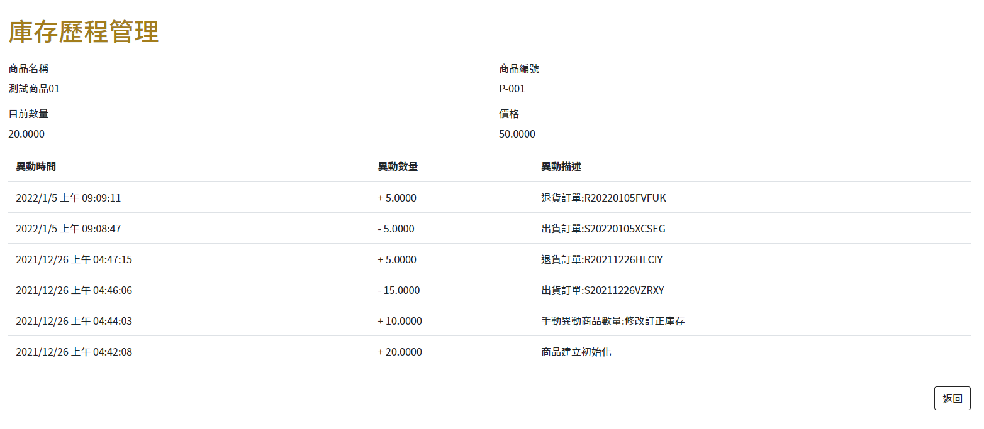
商品庫存
可以在此查看每個商品的庫存異動紀錄，如出、退貨、異動商品數量等。

Slide 8
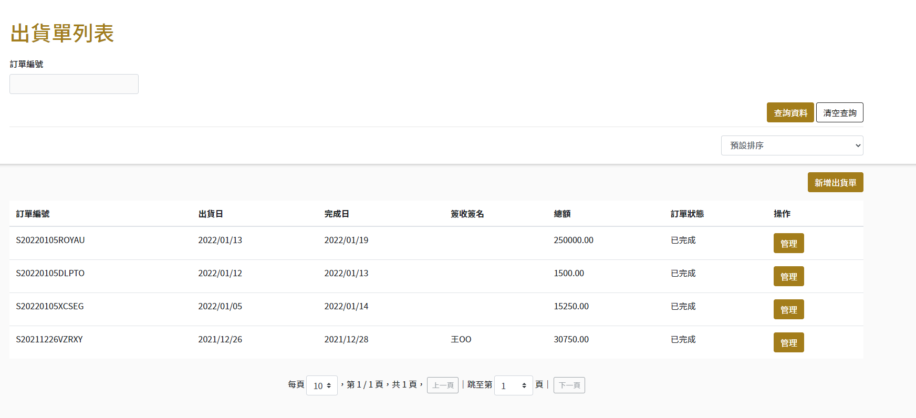
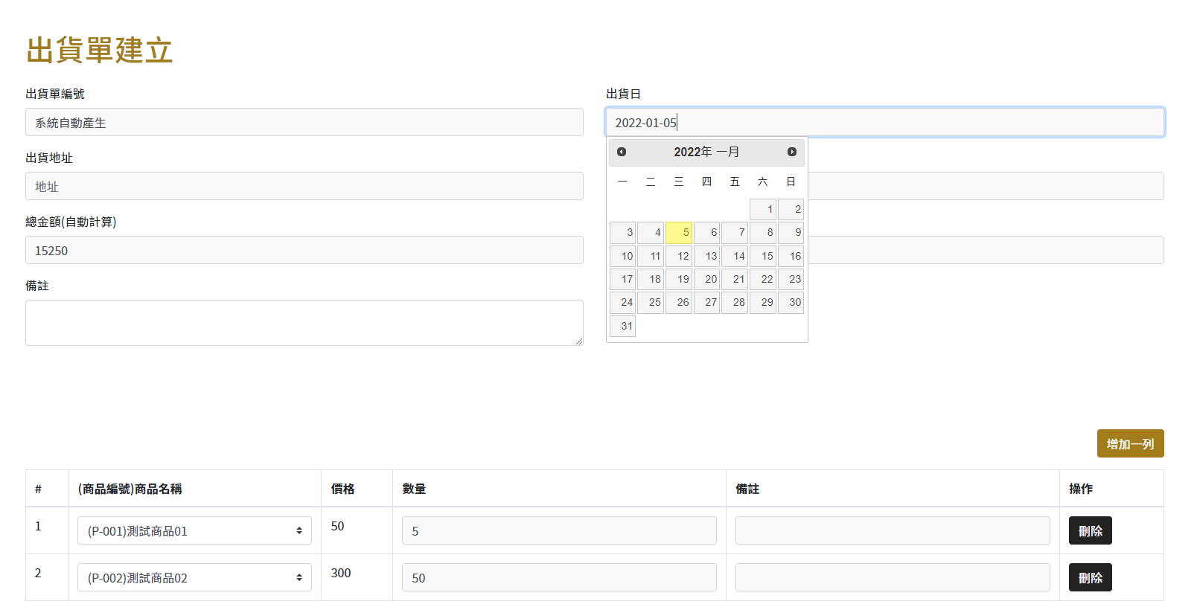
出貨單
可以在此新增出貨訂單。
選擇出貨商品項目出貨，同時在出貨時也會檢查庫存是否充足才出貨!

Slide 9
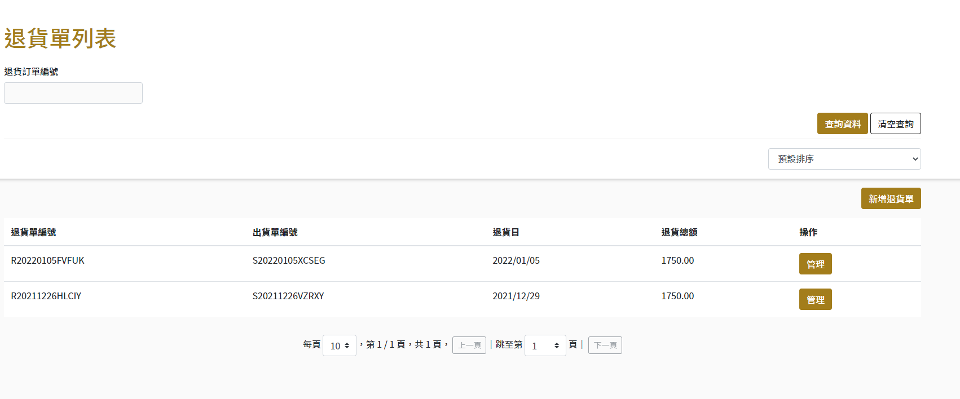
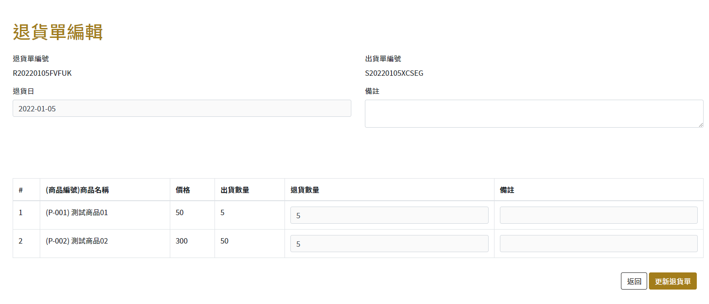
退貨單
可以在此新增退貨單。
主要選擇想退貨的的訂單，之後會自動帶出該單據項目，可修改數量進行退貨。

Slide 10
結尾
感謝觀看!
這系統主要是用來模擬出貨可能會預見的狀況，當然能也是能實際使用，就看需求方的需求。
而在這份專案裡主要讓自己更熟悉整套的完整流程，如資料庫交易(途中失敗要取消前面操作的結果)、資料庫規劃(一對多、多對多)、專案架構、C# MVC搭配Vue的輔助寫法。

